Slide 1

UNIX 源码剖析
2019
UNIX V6源码剖析
参考书籍：Unix内核源码剖析（青柳隆宏）
精读1万行代码，深入理解操作系统原理

Slide 2
ABOUT US
字符设备I/O设备以文字为单位处理数据，在行打印机和中端等直接被用户使用的外部设备中经常使用到。
主要介绍
  字符设备如何与系统进行数据交换
  字符设备驱动如何对字符设备进行操作
  内核如何对终端处理提供支持

Slide 3
目录
字符设备
1
字符设备驱动
2
LP11设备驱动
3
小结

Slide 4
PART 01
字符设备驱动
字符设备驱动
字符设备缓冲区
对缓冲区的操作
初始化缓冲区池

Slide 5
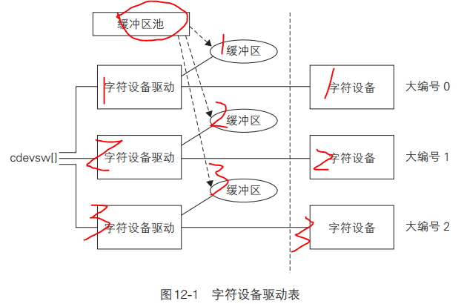
1、字符设备驱动
1、与块设备驱动相同，字符设备也存在相应的设备驱动表。
2、cdevsw[]的实体与bdevsw[]相同，由conf.c设置。
  系统管理者需要根据系统所使用的字符设备编辑conf.c，并对内核进行重新构筑。

Slide 6
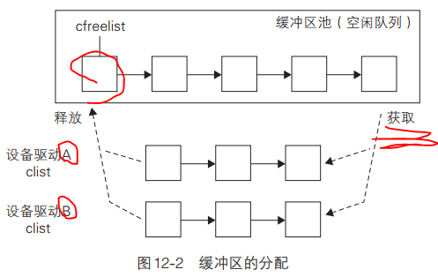
2、字符设备缓冲区
1、字符设备驱动利用缓冲区与字符设备进行数据交换。缓冲区的实体为cblock结构体的数组cfree[]
2、缓冲区由链表进行管理，c_next为指向下一个cblock结构体的指针，info[]用于容纳数据
3、每个字符设备驱动都拥有以clist结构体为起始元素的缓冲区链表

Slide 7
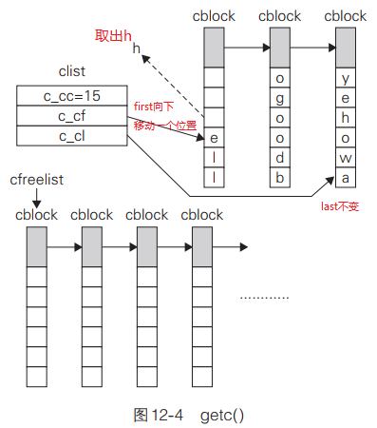
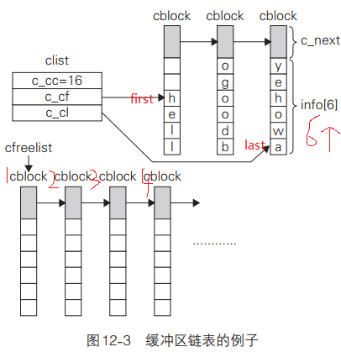
3、对缓冲区的操作
字符设备驱动通过汇编语言编写的getc()和putc()操作缓冲区
getc()从缓冲区的起始位置取得一个文字
putc()向缓冲区的末尾追加一个文字

Slide 8
4、初始化缓冲区池
cinit()是初始化缓冲池时使用的函数
系统启动时由main()调用，且仅调用一次。
该函数将cfree[]的元素全部追加至空闲队列，并统计系统中使用的字符设备（的种类）的数量，保存统计结果

Slide 9
PART 02
LP11设备驱动
什么是LP11
LP11设备驱动的功能
Ipopen()
Ipwrite()
Ipcanon()
Ipoutput()
Ipstart()
Ipint()
Ipclose()
以下以LP11的设备驱动为例介绍字符设备驱动

Slide 10
1、什么是LP11
LP11是DEC公司开发的与PDP-11系列相对应的行打印机，用于打印所要求的文字
LP11对应ASCII码
当输入表12-4所示的ASCII码时，并不打印文字而是进行相应的处理
LP11拥有两个16位的寄存器

Slide 11
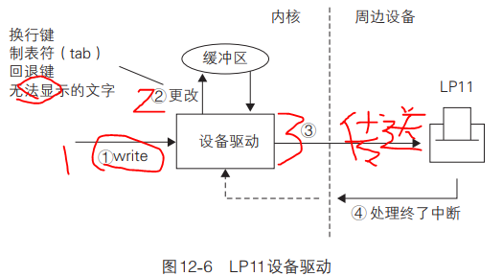
2、LP11设备驱动的功能
系统管理者预先生成名为“/dev/lpn”（ n为小编号）的特殊文件
LP11的设备驱动主要进行下述处理
当缩进功能有效时，在行的起始位置首先输出长度为8文字的空白
当输入表12-7所示的特殊文字时，进行与其相对应的处理
half ASCII字符集
LP11设备驱动中定义了名为lp11的结构体
输出文字后，递增lp11.mcc和lp11.ccc的值记录打印头在当前行中的位置

Slide 12
3、Ipopen()
lpopen()用于打开LP11的处理
lpopen()首先检查设备是否已被打开，以及是否处于出错状态

Slide 13
4、Ipwrite()
lpwrite()使LP11打印字符串
执行cpass()，从用户空间读取1字节的数据，调用lpcanon()使LP11输出该数据

Slide 14
5、Ipcanon()
lpcanon()执行与参数指定的长度为1字节的文字相对应的处理
  如果为一般文字，则执行lpoutput()使LP11打印该文字
  如果为特殊文字，则进行与其对应的处理

Slide 15
6、Ipoutput()
lpoutput()使LP11打印1个文字
  调用putc()向缓冲区传送数据后，执行lpstart()启动LP11的处理
  但是，当缓冲区内的数据（等待输出的字符串）较长时（LPHWAT大于等于100）。为了避免出现缓冲池容量不足的情况，进程进入睡眠状态
  随着使用缓冲区内的数据（LPLWAT=50），进程通过lpint()被唤醒

Slide 16
7、Ipstart()
lpstart()用于启动LP11的处理
  如果LP11处于等待输入的状态，且缓冲区内存在数据时，从缓冲区取出长度为1字节的数据，将其赋予LP Data Buffer寄存器。
  该寄存器被设定数据后，LP11将自动进行输出文字的处理。

Slide 17
8、Ipint()
LP11在结束输出文字的处理后将引发中断，lpint()为该中断的处理函数
执行lpstart()，如果缓冲区内存在残留数据则继续印刷处理。
  当缓冲区内的数据数量（等待数据的字符串数）为0或LPLWAT（=50）时
  唤醒因等待数据输出而进入睡眠状态的进程

Slide 18
9、Ipclose()
lpclose()用于关闭LP11
  对LP11的特殊文件执行系统调用close后，将在close的处理函数调用closei()中执行在cdevsw[].d_close()中注册的lpclose()。
  lpclose使LP11进行送纸处理，并将lp11.flag清0

Slide 19
PART 03
小结

Slide 20
小结
字符设备驱动表为cdevsw[]
字符设备驱动以字节为单位向缓冲区传送数据，然后再通过缓冲区将数据传送给设备

Slide 21
THANK
YOU

